Slide 1


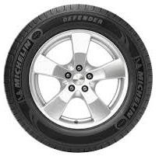
öz
en etkili rekabet aracı
AS ON
yücel birol
İ
NOV
Y

Slide 2

Rekabet araçları
1970
Kalite çemberleri
1980
Toplam kalite yönetimi
ISO 9000 - Kalite Yönetimi
1990
Tam zamanında (JIT) / yalın üretim / 6 sigma
ISO 14000 - Çevre Yönetimi
Sürdürülebilirlik/enerji yönetimi ISO 50001
İşçi sağlığı/iş yeri güvenliği
inovasyon
2000
2010

Slide 3

İnovasyon/yenileşim
“innovatus” (Latince):
kültürel ve idari ortamda yeni yöntemlerin kullanılması
İnovasyon, gelişen ve hızla değişen dünyada işletmeler için rekabet üstünlüğü
sağlayabilmenin en etkili yoludur.
İnovasyonu başarıyla gerçekleştirebilen işletmeler yollarına daha güçlü şekilde devam ederler.

Slide 4

inovasyon
İnovasyon ürünlerde, hizmetlerde ve süreçlerde katma değer yaratacak değişikliklerin ve yeniliklerin
gerçekleştirilmesidir.
inovasyon daha az kaynak, emek ve enerji kullanarak daha fazlasını üretmek için önemli bir araçtır.
inovasyon değişime ayak uydurma kapasitesi şeklinde de tanımlanmaktadır.

Slide 5

Yaratıcılık vs inovasyon
İnovasyon, içinde orijinallik, farklılık, değişiklik ve yenilik barındırdığı için yaratıcı bir fikirden başlar.
Fakat yaratıcı fikirden daha fazlasıdır.
Burada önemli olan yaratıcı fikri yaşama
geçirmek, yani ürüne, hizmete yansıtabilmek ve bundan kar sağlamaktır.
Eğer yaratıcı bir fikir uygulanmamışsa, “ticari başarı/kar” getirmemişse inovasyon değildir!

Slide 6
Buluş vs inovasyon
Tarih boyunca patentli, patentsiz birçok icat- buluş insanlara bir yarar getirmediği, “katma değer” yaratıp ticari başarı sağlamadığı için ürüne ya da hizmete dönüşmeden yok olup
gitmiştir.
İnovasyonda hedef sadece keşfedilmemiş
olanı bulmak (icat etmek) değil, bundan bir fayda sağlamaktır.
En başarılı inovasyonlar arasında önceden keşfedilenler üzerine geliştirilenler vardır!

Slide 7
inovasyon = yaratıcılık + uygulama + fayda (ticarileşme)

Slide 8
İnovasyon
İnovasyon için itici güç iyileştirme arzusudur.
İnovasyonun vazgeçilmez unsuru ticarileşme ve başarılı şekilde hayata geçirilmesidir.
İnovasyon endüstriyelleşme üzerinden hayatımızı etkilemiştir. Elektrik enerjisi, buhar makinaları, motorlu taşıtlar birer inovasyon ürünüdür.

Slide 9
İnovasyon
fırsatların tanımlanmasından, fikir, buluş ve geliştirmeye, prototipleme, pazarlama ve
satışa kadar geniş bir sürece yayılır.
Girişimcilik ise sadece ticarileşme ile ilgilidir.
inovasyon yeni ve farklı bir şey için fırsattır.
Daima değişime odaklıdır.
İnovatif kişi ve firmalar değişimi bir tehdit değil bir fırsat olarak görürler.

Slide 10
inovasyon
Teknolojik inovasyon
Teknolojik olmayan inovasyon
belirli bir teknolojiye odaklanan, buluşa dayanan inovasyonlar
Teknolojik inovasyonlar yeni ürün ve süreçler, ürün ve süreçlerde esaslı teknolojik iyileştirmeler anlamına gelir.
günümüzdeki inovasyonların gerçekleşmesinde teknoloji önemli bir araçtır.
Araştırma ve geliştirme : KRİTİK

Slide 11

Ar-ge teknolojik inovasyon
Ar-Ge, teknolojik inovasyonun ön koşuludur.
Ar-Ge sonucu ortaya çıkan yenilikler girişimci bir bakış açısı ile ele alınıp ticarileştirildiğinde, ortaya inovasyon çıkar.
Tersi durumlarda, Ar-Ge çıktısı olan
uygulanmamış veya ticarileştirilememiş yeni fikirler ve projelerin çoğalması, işletmeler ve ülkeler için kaynak israfıdır; kurumsal atalet yaratır.

Slide 12

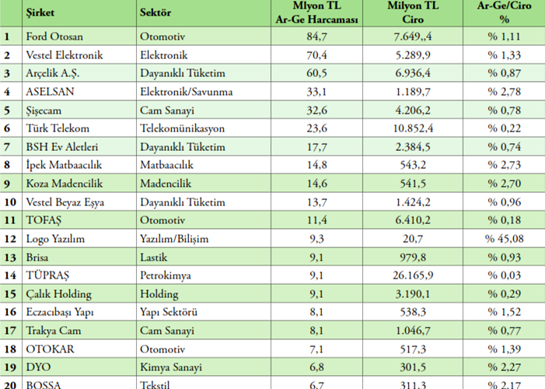
Ar-ge süper ligi

Slide 13
Teknolojik olmayan inovasyon
Bu inovasyonlar teknolojik buluşlar, gelişmeler sonucunda elde edilmez.
Ar-ge tabanlı olmayan ürün ve süreç iyileştirmeleri de inovasyona dönüşebilir.
Pazarlama, iş idaresi, organizasyon, yönetim ve tasarım alanlarındakiler bu gruba girer.

Slide 14
ürün inovasyonu
yeni veya özellikleri ya da kullanım amaçları açısından önemli ölçüde geliştirilmiş
/iyileştirilmiş bir mal veya hizmetin pazara sunulmasıdır.
Bu iyileştirmeler kullanım kolaylığı, parça malzeme ve bileşenlerinde değişiklik, işlevsel özelliklerinde gelişme, üründe kullanılan yazılımlar, teknik kabiliyetler gibi alanlarda olabilir.
Örnek: Kadınların kullanımı için geliştirilen aynalı kredi kartı.

Slide 15
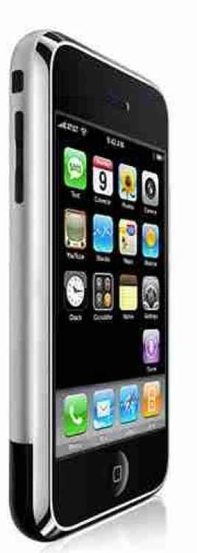
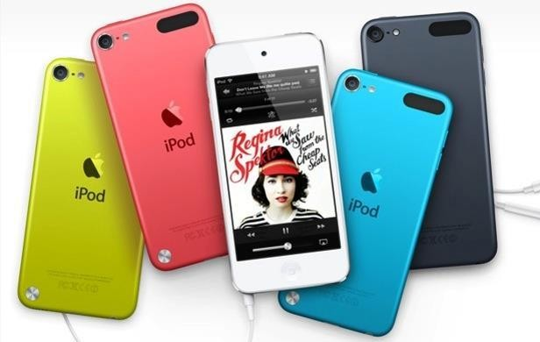
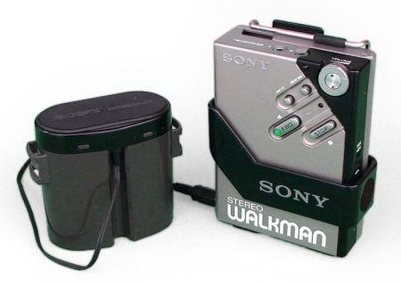
ürün inovasyonu
Piyasaya ilk sürülen portatif müzik aleti değil!
Fakat en başarılı inovasyon!
Tasarım, ergonomi, kullanım rahatlığı

Slide 16

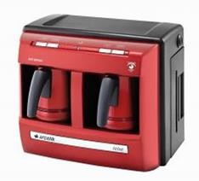
ürün inovasyonu
Arçelik inovasyon stratejisi “Arçelik demek yenilik demek”
Arçelik’in, geleneksel Türk Kahvesi Makinesi Telve:
kullanış kolaylığı ve getirdiği
yenilikler sayesinde büyük başarı sağladı.

Slide 17

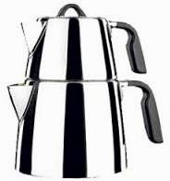
ürün inovasyonu
Haşlamayan Çaydanlık…
GATA verilerine göre, Türkiye’de son 10 yıldaki 5 bin 264 yanık olayının %95’inin evde mutfak ve kahvaltı masasında yaşandığı bilgisinden
yola çıkan Korkmaz 250 bin dolar yatırımla
‘Haşlamayan Çaydanlık» üretti. Devrildiğinde bile içindeki sıvıyı dışarı bırakmayan çaydanlık tasarım ödülü Reddot Design 2011’i kazandı.

Slide 18

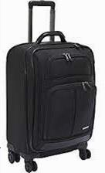


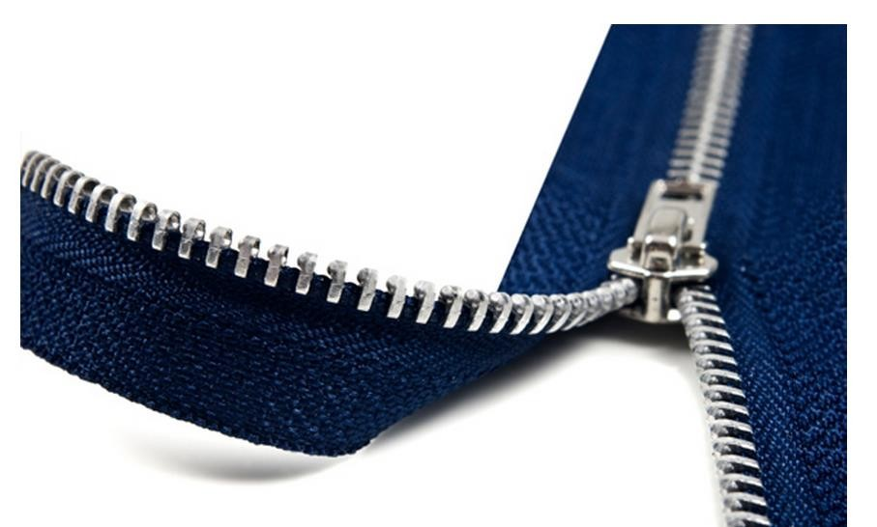
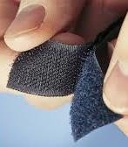
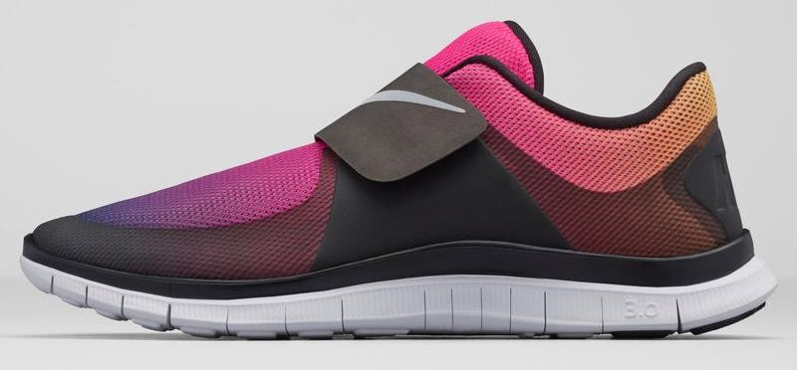
ürün inovasyonu
3M, 1968

Slide 19
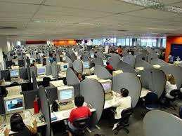


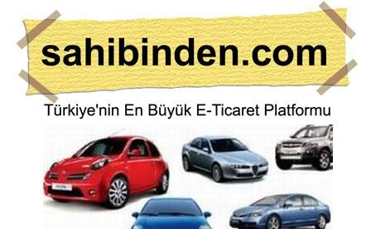
hizmet inovasyonu
Muhammed Yunus’un mikro- kredilerle kadınları ekonominin temel
aktörlerinden biri haline getirmesi

Slide 20

süreç inovasyonu
yeni veya önemli ölçüde
geliştirilmiş/iyileştirilmiş üretim ya da üretim öncesi/sonrası faaliyetlerin uygulanmasıdır.
tekniklerde, ekipmanda ve/veya yazılımda önemli değişiklikler içerebilir.
Örnek: Endüstriyel tasarımların bilgisayar destekli yazılımlar kullanılarak yapılması

Slide 21
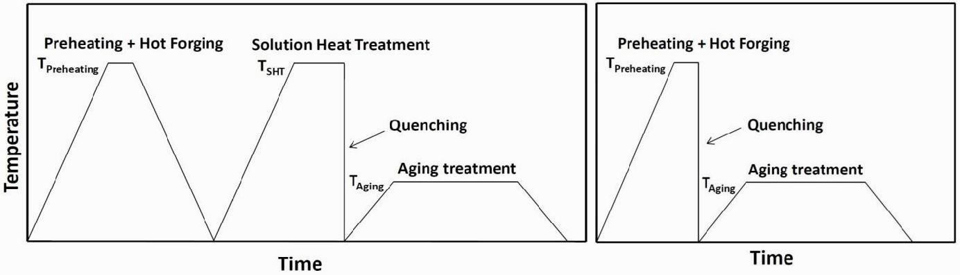
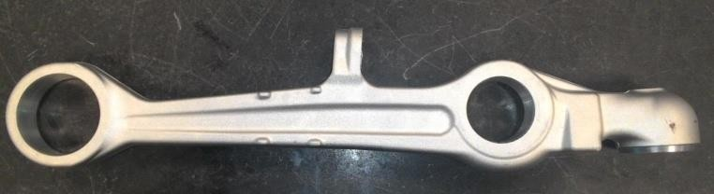
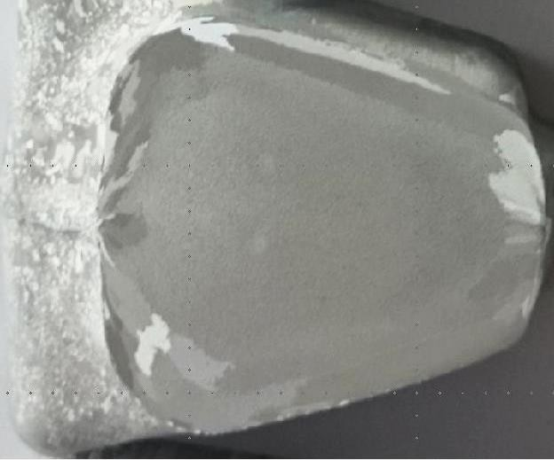
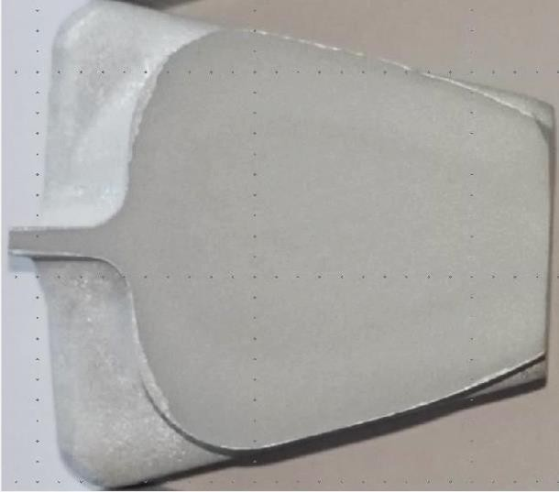
süreç inovasyonu
AYD yedek parça imalatçısı iken bugün AUDI için OEM

Slide 22
pazarlama inovasyonu
Ürün ambalajında,
pazarlama stratejilerinde
ürün yerleştirmede,
ürün promosyonunda
ürün fiyatlandırmasında
önemli değişiklikler içeren yeni bir pazarlama yönteminin uygulanmasıdır.
Örnek: Peynirlerin dilimlenmiş olarak satılması

Slide 23

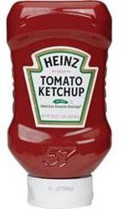
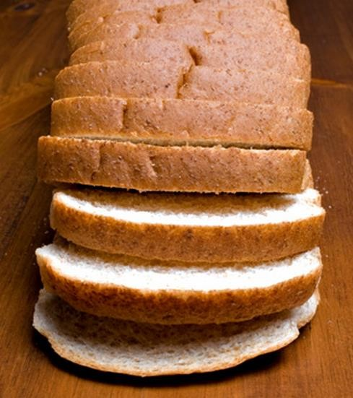
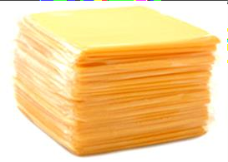
pazarlama inovasyonu
2002’de ketçup üreticisi HEINZ kolayca sıkılabilen ve sosun kolayca akmasını sağlayan baş aşağı plastik
şişe ambalajı piyasaya sürdüklerinde sonucun nasıl olacağını merakla
beklemişlerdi.
Piyasa standardı oldu. Diğer tüm soslara uygulandı ve rakiplerin tümü takip etmek zorunda kaldı.

Slide 24
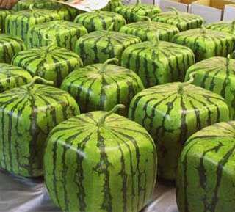
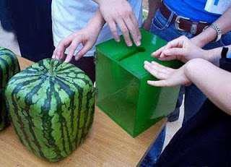
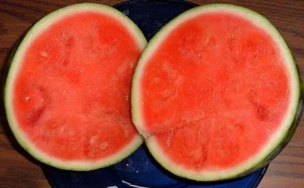
pazarlama inovasyonu
Küp karpuz fiyatı 240 $
Japonlar lüks meyve pazarını keşfediyor.
Arap ülkelerini hedef pazar olarak seçiyorlar!
Japonya’nın lüks meyve pazarından geliri: 2 Milyar $

Slide 25

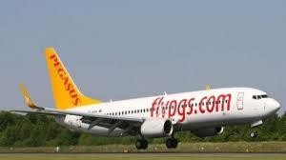
pazarlama inovasyonu
Fiyat politikası

Slide 26

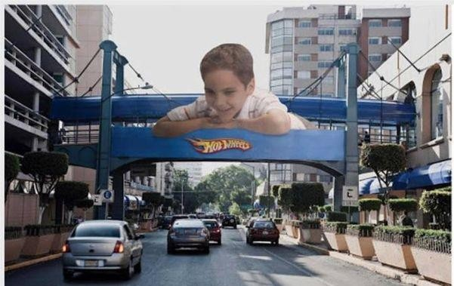
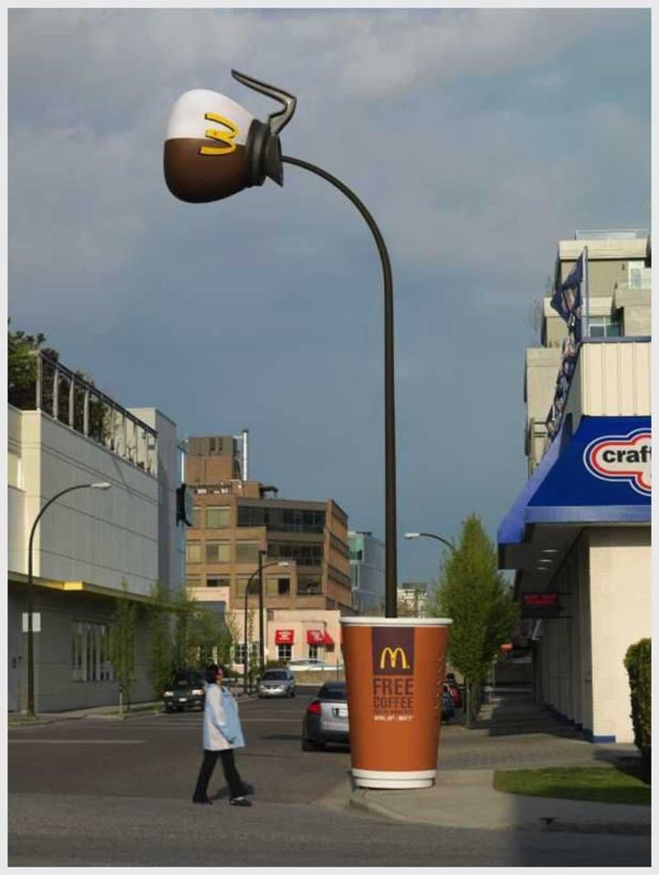

pazarlama inovasyonu

Slide 27

örgütsel inovasyon
firmada yeni yapılanmaları, iş pratiklerinde yeni organizasyon yöntemlerini,
organizasyonları yürütme yöntemlerini veya yeni organizasyonel yaklaşımları, iş yeri
organizasyonunu ve dış ilişkileri konu alır
Örnek: Yeni bir tedarik zinciri yönetimi yapısının kurulması

Slide 28


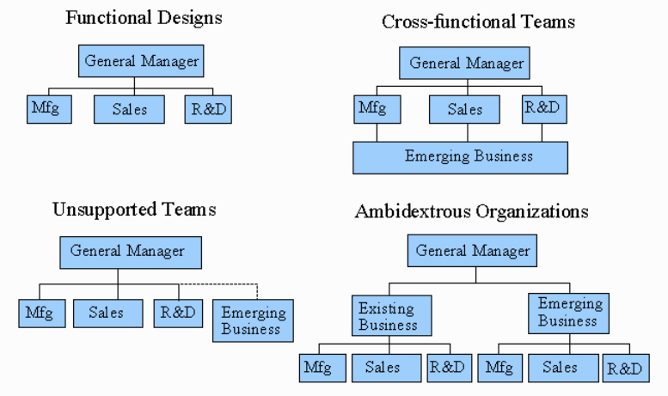


örgütsel inovasyon
İşlevsel yapılanma Çapraz yapılanma
Gelişen işler
serbest yapılanma
çift (bugün-yarın) yapılanma
Gelişen
işler
Gelişen
işler

Slide 29
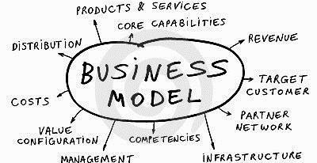
iş modeli inovasyonu
değer yaratmaya ilişkin olarak işin nasıl yapıldığının, iş yönetiminin değiştirilmesi

Slide 30

iş modeli inovasyonu
Dell: 1994
stok tutmadan müşterinin isteğine
göre konfigüre edilmiş sistemleri sipariş üzerine üretip satma yöntemi büyük kazançlar sağladı.
Gelirler: 2 milyar dolar → 16 milyar dolar (1998). hisse başına kazanç yılda %62, sekiz yılın sonunda borsa değeri 170 kat arttı.
sermaye ihtiyacı ortadan kalktığından toplanan nakit şirketin büyümesinde kullanıldı.
Dell’in başarısının ardından, IBM, Sony ve HP gibi firmalar da sipariş üzerine üretim modeline geçti.

Slide 31

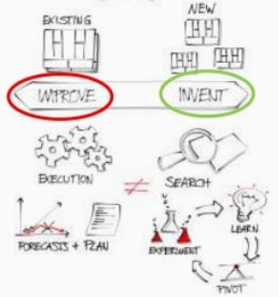








iş modeli inovasyonu
mevcut
yeni
Ambidextrous
kurumlar
geliştir
İcat et
Bugün rekabeti göğüslemek için her fırsatı değerlendir.
Yarına hazır olmak için
sürekli araştır.
icraat
araştır
öğren
Öngörü + plan
dene

Slide 32
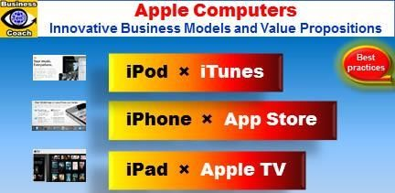
iş modeli inovasyonu
Yenilikçi bir iş modeli uygulaması ile APPLE
geleneksel bilgisayar pazarındaki payını büyüttü.
Bunda firmanın önceki ipod, iphove ve ipad ürünlerine bağlanan sadık müşterilerinin rolü büyük.

Slide 33

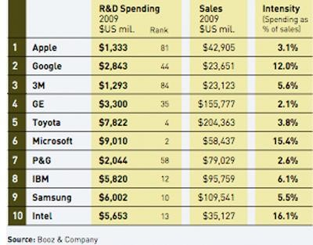
en inovatif 10 firma

Slide 34
sosyal inovasyon
Sosyal inovasyon, insan, toplum ve gezegen için sürdürülebilir bir yaşam sağlamak üzere, var olan
toplumsal, kültürel, ekonomik ve çevresel sorunlara yenilikçi çözümler üretmek ve hayata geçirmektir.
Sosyal inovasyon sadece kamu kurumları, vakıflar, dernekler ve kar amacı gütmeyen şirketlerin
faaliyeti değildir.
Kar amaçlı şirketlerin de sosyal inovasyon amacıyla gerçekleştirdiği projeler olabilir ve içinde bulundukları topluma sürdürülebilir bir yaşam için önemli bir katkı yapabilir.

Slide 35


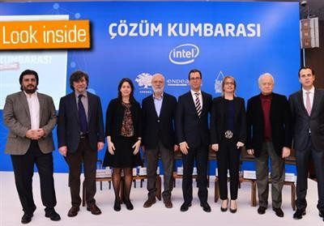

sosyal inovasyon
genç fikirleri desteklemeye yönelik yeni sosyal inovasyon projesi

Slide 36
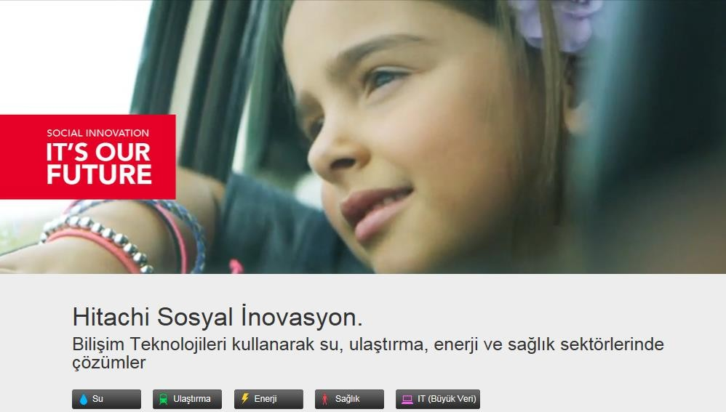
sosyal inovasyon
Hem finansal hem de sosyal geri dönüşümü hedefleyen yatırım stratejisi. Bu alandaki yatırımcılar, insan hakları,
sürdürülebilirlik, tüketici hakları gibi konularda aktif olan
işletmeleri öncelemektedir

Slide 37
İnovasyon türleri
Artımsal inovasyonlar
Radikal inovasyonlar
Sistematik inovasyonlar
Sarsıcı inovasyonlar

Slide 38

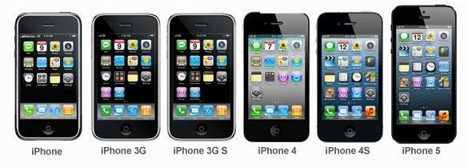
artımsal inovasyon
ürün, hizmet veya sürecin toplam katma değerinde birden ve çok çarpıcı değil, sınırlı bir artışı ifade eder. yapılmış ve yapılmakta olan inovasyonların büyük çoğunluğu bu gruba girer.

Slide 39
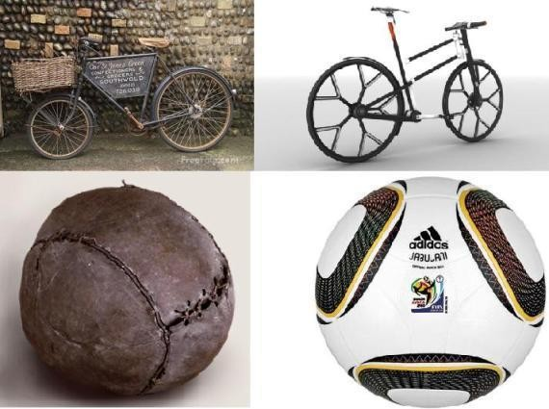
artımsal inovasyon

Slide 40

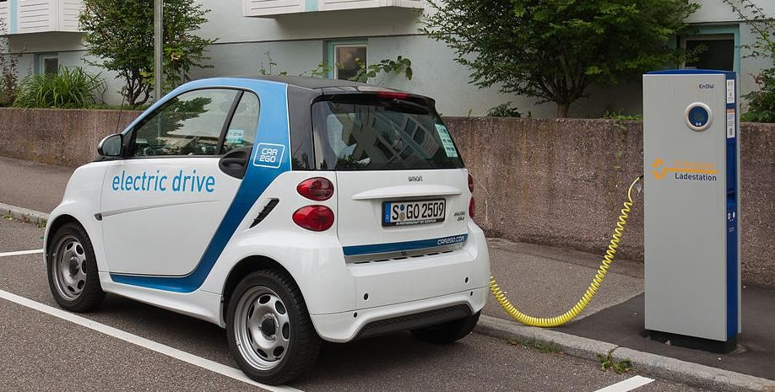
sistematik inovasyon
Her biri diğerine bağlı bir dizi inovasyon. Hem sistemin her
bir parçasında hem de birbirleri ile nasıl etkileşim içinde olduklarında inovasyon mevcuttur.
Elektrikli otomobillerle fayda ancak, şarj istasyonları, uygun aküler, servis noktaları ve personeli temin edildiğinde
gerçekleşebilir.

Slide 41

çarpıcı-radikal inovasyon
katma değerde önemli artış sağlamak için daha önce düşünülmemiş, uygulanmamış bir farklılığın yaşama geçirilmesi ve bundan çok ciddi kar elde edilmesi.
Jet motorları, transistörler, cep telefonları, internet, deterjansız çamaşır makineleri ortaya çıktıkları dönemlerin çarpıcı inovasyon örnekleri olarak belirtebiliriz.

Slide 42


çarpıcı inovasyon
cep telefonları için ultra dayanıklı ince cam

Slide 43
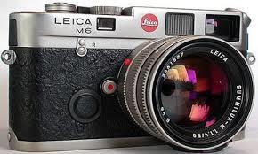
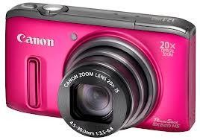
çarpıcı inovasyon
Analog
dijital

Slide 44
sarsıcı inovasyon
Piyasa ve o piyasada firmanın ekonomik
faaliyetleri üzerinde ciddi etkisi olan inovasyon
Yenilik özelliğinden ziyade etkisi üzerinde durulan inovasyonlar
Bu etkiler, piyasanın yapısını ve karakterini değiştirebilir; yeni pazarlar oluşturabilir; var olanları modası geçmiş yapabilir.
Ancak bir inovasyonun bu kapasiteye sahip olup olmadığı inovasyon piyasaya sürüldükten çok
sonrasına kadar fark edilmeyebilir.

Slide 45



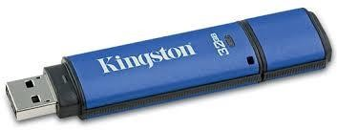
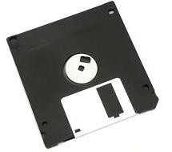


sarsıcı inovasyon
gelen
giden

Slide 46


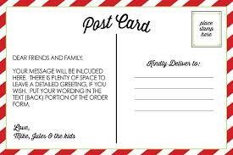

sarsıcı inovasyon

Slide 47
sarsıcı inovasyonlar kronolojisi
cam (3500 BC)
Rüzgar değirmeni (200 BC) kağıt (105 AD)
matbaa (1450)
Buharlı taşıt (1672)
fotoğraf makinesi (1820)
Telegraf (1837) Vakumlu süpürge (1860) Telefon (1876)
otomobil (1878)
Rüzgar türbünü (1887)
Ticari radyo (1920)
Kullan-at bebek bezi (1930's) Ticari TV (1936 UK) Mikrodalga fırın (1940's)
Video kayıt cihazı (1951)
Lazer (1957)
Hesap makinesi (1961)
bilgisayar (1965)
Mikroişlemciler (1968)
Mobil telefon (1973)
Dijital kamera (1975)
WWW/Internet (1989)
Email (1993)
Google (1997) iPod ve iTunes (2001) Facebook (2004)
YouTube (2005)
Twitter (2006)

Slide 48

yaygın inovasyon
Çiftçi domatesi organik olarak üretir; doğal ve insan sağlığına zararsız yöntemlerle kurutur; organik
zeytinyağı ve organik aromatik bitkilerle karıştırıp müşteriyi bir bakışta çeken kavanozlarda satmaya başlayarak gelir seviyesi yüksek kesimlere ve gelişmiş ülkelerin pazarlarına ulaştırabilir.
Satışlarını, ürünü için pazar potansiyeli taşıyan farklı ülkelerin dillerinde yayın yapan, müşteriye güvenli on- line satış imkanı sağlayan bir web sitesi üzerinden yapabilir.
Web sitesinden yapılan satışlar için kurulan sistemle sipariş ve stok kontrolü sağlayabilir.

Slide 49
yaygın inovasyon
domatesi organik yöntemlerle üretmek: süreç inovasyonu
Organik domates: ürün inovasyonu albenisi yüksek, renk ve şekil olarak çarpıcı bir kavanozla pazara sunmak: pazarlama inovasyonu
web satışları: hizmet inovasyonu
web sitesi üzerinden yapılan satışlar için kurulan sipariş ve stok kontrol sistemi: örgütsel inovasyon

Slide 50
inovasyon stratejileri
Kapalı inovasyon
“Laboratuvarımız bizim dünyamızdır.”
Açık inovasyon
“Dünya bizim laboratuvarımızdır.”

Slide 51

açık inovasyon
Procter&Gamble
bünyesindeki Ar-Ge merkezinin bir çok fonksiyonunu kaldırıp Üniversitelerden, yan sanayilerden, firma dışı mucitlerden fikir toplayıp karşılığında ödül, belli oranda pay gibi mükafatlarla açık inovasyon uygulayınca;
Yeni ürün fikirlerinin oranı 10 yıl içinde %5’ten %50’ lere artmış.
Sonuç olarak Açık İnovasyon’ı uygulayarak 5 yılda %6 oranında büyüyerek, yıllık karını 3 kat arttırıp 8.6 milyar dolara ulaştırmayı başardı.

Slide 52

inovasyon stratejileri
Saldırgan İnovasyon Stratejisi:
Saldırgan stratejinin temeli piyasaya öncülük etmektir.
Bu amaçla yapılan yoğun Ar-Ge yatırımları, genel müşteri isteklerine hızlı çözümler sunmayı sağlarken, yüksek getiri/risk ilişkisini beraberinde getirir.
Savunmacı İnovasyon Stratejisi:
Piyasaya öncülük etmek yerine, piyasadaki yenilikleri takip etme stratejisidir. Bu stratejiyi uygulayan firmalar, öncü olmanın risklerinden kaçarken, yüksek getiriden taviz vermek zorundadır.

Slide 53

inovasyon stratejileri
Taklitçi Strateji: Teknolojik sıçrama ve radikal yenilikler yerine piyasayı uzaktan takip etmeyi tercih eden işletmelerin kullandığı stratejidir. Bu stratejide işletmeyi başarıya götüren özellik, düşük maliyetle iş yapma yeteneğidir.
Bağımlı Strateji: İnovasyon açısından güçlü
işletmelerin uydusu veya alt yüklenicisi olarak çalışan işletmelerde, müşteriden gelen taleplere cevap vermek adına uygulanan stratejidir.

Slide 54
klasik inovasyon modelleri
Bilimin sürüklediği (science-push) İnovasyon bilimsel araştırmadan başlar.
Bilimsel keşif → buluş → üretim →
pazarlama
Talebin getirdiği (market-pull)
inovasyon karşılanmamış müşteri isterlerinden gelişir.
Müşteri önerileri → (buluş) → imalat

Slide 55
yayılma
İnovasyonlar ilk kez müşteri ile buluşmalarından sonra farklı tüketici, ülke, bölge, pazar ve firmalara piyasa veya piyasa dışı kanallardan yayılır.
Yayılma olmadan inovasyonun ekonomik etkisi olmayacak ya da çok sınırlı kalacaktır.

Slide 56

yaratıcılık
Yaratıcılığın temel unsurları:
Uzmanlık
Yaratıcı bir metalürji mühendisi olmak için kişi önce kendi alanında iyi bir alt yapıya sahip olmalıdır.
Yaratıcı düşünme kapasitesi
yeniliğe açık olmak, yenilik ve çeşitlilik aramak, bağımsız olmak, ısrarcı olmak ve yüksek
standartlara sahip olmayı gerektirir.
İçsel motivasyon
çalışma dıştan gelen baskı, ödüller ile değil, içten gelen tutku, işte ve işten keyif ile olmalıdır.

Slide 57

yaratıcı kişi portresi
Yaratıcı kişiler
çevrelerinde olup bitenlere dikkat kesilirler.
yenilikler için fırsat kollarlar.
çok yönlü düşünürler.
olayları farklı görürler.
varsayımları sorgularlar.
risk alırlar, başarısızlıktan korkmazlar.
sorunlara çeşitli çözümler düşünürler.
esnek ve geniş perspektife sahiptirler.

Slide 58
yaratıcılık nasıl geliştirilir?
Açık görüşlü olun – her gün ne kadar küçük olursa olsun yeni bir deneyim yaşayın. Yeni deneyimler beyni uyarır ve yeni ve orijinal değerlendirmeler yapmanız yardımcı olur.
çeşitlendirin – problem çözme girişimlerinize kültürel deneyimleri farklı başkalarını da dahil edin. Bu kişiler sizinkilerden farklı bakış açıları, fikir ve öneriler getirir.
Doğru yanıtı aramaktan vazgeçin; bir çok doğru yanıt arayın!

Slide 59
yaratıcılık nasıl geliştirilir?
Zihinsel rahatlama-gevşeme; stres, gerginlik, tükenmişlik, bıkkınlık yaratıcılığın en büyük düşmanlarıdır.
Yaratıcılık ritminizin farkına varın. En parlak fikirlerin aklınıza ne zaman ve hangi
ortamlarda geldiğine dikkat edin.
Sağlık refah getirir – düzenli eksersiz sadece vücudunuza değil ayni zamanda zihinsel performansınıza da iyi gelir.

Slide 60
hoşlandığınız işi yapın…
İnsanlar hoşlandıkları işlerde verimli, başarılı ve yaratıcı olabilirler.
İçten gelen motivasyonun yerini hiçbir şey tutamaz.
“buluşun gerçek yolculuğu, yeni diyarlar arayarak değil, farklı gözle bakarak gerçekleşir.” M. Proust
“parlak fikir sadece hazırlıklı zihinlere uğrar.” L. Pasteur

Slide 61
Yenilikçi kişilerin ortak özellikleri
Cesaret, risk alabilme ve kararlılık
her inovasyon mevcut düşünme sistemini ve alışkanlıkları zorlayan bir süreçtir.
Yeni fikirler önce dirençle karşılanır. Eğer kişi cesur, risk alabilen ve fikri savunmak için direnen bir kişi değilse, yenilikçi fikir iyi bir fikir olsa da heba olabilir.
“Hiçbir problem, onları yarattığımız andaki bilinçle çözülemez; yeni bir gözle, anlayışla
bakmamız gerekir.”
Albert Einstein

Slide 62

yenilikçi firmaların ortak özellikleri
İnovasyona yol açacak tüm uyarıların sistematik takibi ve değerlendirilmesi
Çalışanların yaratıcılığı
İnovasyon fikirlerinin değerlendirilme kabiliyeti
Başarılı takım çalışması
Proje bazlı çalışma modeli ve proje yönetme kabiliyeti

Slide 63
yenilikçi firmaların ortak özellikleri
Dış uzmanlarla (üniversiteler, araştırma laboratuvarları) işbirliği
Makul dozda risk alma
Çalışan motivasyonu (çalışanlar inovasyon etkinliklerine katılmayı, ürün, süreçleri
geliştirmek ve firmaya kazandırmak konusunda istekli olmaları
Çalışanların sürekli eğitimi
İnovasyon faaliyetlerini finans edebilmek

Slide 64
kurumsal inovasyon
İnovasyon Yönetimi özünde bir Değişim Yönetimi‘dir. Değişimler kişilerin konfor alanını, alışkanlıklarını zorlar, endişe yaratır.
Bu tür ortamlarda da fikir ve uygulamalara, bunların getirdiği yapısal değişikliklere bazen çok açık, çoğu kez gizli bir muhalefet oluşur.
Bu nedenle, inovasyon girişiminin tepeden yönlendirilmesi en iyi sonucu verir.

Slide 65

kurumsal inovasyon
kurumsal inovasyon ikliminin var olması için gerekli araçlar
liderlik,
kurum kültürü, planlama,
bilgi yönetimi süreç yönetimi ve
çalışanların yönetimi

Slide 66
kurumsal inovasyon
göstergeleri
Liderlik kurum kültürü
Stratejik planlama
Bilgi
bilgi yönetimi kıyaslama
İK planlama ve geliştirme Çalışan katılımı ve memnuniyeti inovasyon süreçleri
inovasyon süreçlerine katılım Ticari/Finansal Sonuçlar kullanıcı/müşteri/tüketici sonuçları operasyonel sonuçlar
İK
Süreçler
İş Sonuçları

Slide 67
liderlik
lider
Esnek ve yapıcıdır. Kuralların ve kalıpların esiri olmaz, çalışanlarını kısıtlamaların içine sokmaz.
Pozitif düşünür. Vizyon sahibidir.
Risk alır ama riski iyi yönetir.
Belirsizlikleri ortadan kaldırır.
Çalışanlarına inanır ve güvenir.
Onları dinler; değer, yetki ve sorumluluk verir.
inovasyona olan inançları, inovasyonda mükemmeli hedefleyen tutum ve davranışları ile firma çalışanları için bir rol modelidir.

Slide 68
liderlik
Üst yöneticiler,
sektörel ve küresel alanlardaki gelişmeleri takip etmeli, firmanın değerlerini, kültürünü, iş modellerini, stratejilerini, iş planlarını bu
gelişmelere göre tasarlamalıdır.
bunları çalışanları ve diğer paydaşları ile (müşteriler, tedarikçiler, hissedarlar) her fırsatta paylaşmalıdır.
firma içerisindeki tüm uygulama alanlarında inovasyon kültürü yerleşip yaygınlaşana kadar tüm faaliyetlerin aktif takipçisi olmalıdır!

Slide 69
liderlik
Üst Yöneticiler;
firma içerisinde firma kimliğini (felsefesini, iş modelini ve değerlerini) tanımlarken, firma kimliğini topluma, sosyal taraflara tanıtırken, inovasyona atıfta bulunmalıdır!

Slide 70
kurum kültürü
inovasyon odaklı değerler sistemi çalışanlarca benimsenmeli ve uygulanmalıdır.
açık iletişim, insiyatif ve risk alma, sınırları zorlama, farklı düşünme, deneysel çalışma özendirilmelidir.
başarısızlıklar için tolerans gösterilmelidir.
Firma genelinde çalışanlar, inovasyon fikirlerini, farklı/aykırı düşüncelerini rahatlıkla ifade edebilmeli, insiyatif kullanabilmeli, risk alabilmelidir.
Firmanın, inovasyonu destekleyen resmi, açık ve çalışanlarla paylaşılmış hedefleri olmalıdır.

Slide 71

stratejik planlama
Firmanın genel amaç ve hedefleri ile
ilişkilendirilmiş inovasyon stratejileri olmalıdır.
inovasyon stratejilerine ilişkin kısa ve uzun dönem hedefleri ölçülebilir, net bir biçimde açıklanmalıdır.
bu hedeflere ulaşmak için gerekli faaliyet planları hazırlanmalıdır.
inovasyon faaliyetlerini desteklemek için yeterli insan kaynağı, zaman, fiziksel alan ve finansal kaynak ayrılmalıdır.

Slide 72

stratejik planlama
Firma planlarını ve hedeflerini başarıyla
gerçekleştirip gerçekleştiremediğini ölçmek için uygun göstergeler belirlemeli ve bunları düzenli biçimde izleyip değerlendirmelidir.
teknolojideki gelişmeler, pazar ve müşteri beklentilerindeki değişiklikler, rekabetteki değişimler ve diğer zorluk ve eğilimler yakından takip edilmeli, inovasyon fırsatları olarak değerlendirilmelidir.

Slide 73
Bilgi-inovasyon kaynakları
Çalışanların fikirleri,
Müşterilerin ihtiyaç, istek ve beklentileri,
tedarikçilerden gelen geri beslemeler, fikirler ve öneriler,
Altyüklenicilerden gelen geri beslemeler, fikirler ve öneriler,
iç ve dış (örneğin üniversitelerdeki) araştırmacıların ve Ar-Ge birimlerinin Ar-Ge çalışmaları,
Rakiplerin yeni ürünleri, hizmetleri, pazarlama yöntemleri, Ar-Ge faaliyetleri,
Teknolojik gelişmeler,
Fuarlar ve benzeri etkinlikler,
Patentler, faydalı modeller ve tasarımlar.

Slide 74

çalışanların fikirleri-öneri sistemleri
Öneri sistemlerinin başarılı olabilmesi için 4 kriter var.
yönetimin desteği programın sağlıklı yapısı şeffaflık ve yaygınlık takdir ve ödüllendirme
Bu kriterler pratik uygulamalarla desteklendiğinde başarı daha kolay elde edilir. çalışanların mutlaka sisteme “güven” duymaları sağlanmalı.

Slide 75

öneri sistemleri
öneri sistemine herkesin (satış elemanları, plasiyerler, güvenlik görevlileri, hatta çaycı dahil) katılımı teşvik edilmelidir.
Çalışanların diğer bölümlerin işlerini ve birbirlerine etkilerini iyi bilmeleri öneri sistemlerinin verimliliğini arttırır.
Mahsurları olan bir fikri öldürmeden onun yaratıcı özünden yararlanarak gelişmesine, inovasyona dönüşmesine yardımcı olunmalıdır.
firma içerisinde, gönüllü firma çalışanlarından inovasyon ya da öneri sistemi danışmanları ekibi oluşturulmalıdır.
Bu kişiler henüz olgunlaşmamış fikirlerin sorunlarının
çözülmesine yakın iletişimle çözüm getirebilirler.
Ödüllendirme sistemi firma kültürüne uygun olmalıdır.

Slide 76
bilgi, bilgi yönetimi, kıyaslama
bilgiyi araştırıp bulmak, seçmek ve ulaşılır biçimde biriktirip güncel tutmak ve inovasyonu desteklemek için bilgi yönetimi kullanılmalıdır.
İnovasyonu tetikleyen fikirlerin oluşması için etkin ve çeşitli mekanizmalar geliştirmeli ve bu mekanizmalar güncel tutulmalıdır.
Bilgiyi kurumun malı haline getirmeli, yönetmeli ve korumalıdır.
çalışanların bilgiye kolayca erişmeleri sağlanmalıdır.

Slide 77
bench marking - kıyaslama
iyileştirmeyi hedefleyerek bir veya daha çok alanda sıradışı başarılı kabul edilen bir firmanın performansı ile kendi performansını karşılaştırma işi, yönetim enstrümanıdır.
benzer yapıdaki firmalar ve özellikle rakiplerle inovasyon açısından kıyaslama analizleri yapılmalıdır.
bu süreci etkin yürütmek için karşılaştırma ölçütleri belirlenmeli ve kullanılmalıdır.
kıyaslama çalışmalarından gelen bilgiler, sistematik olarak inovasyon etkinliğini arttırmaya yarar.

Slide 78

insan kaynağı
inovasyon stratejileri ve faaliyetleri ile uyumlu işe alım ve insan kaynakları geliştirme süreç yöntemleri uygulanmalıdır.
katma değer yaratan fikir ve uygulamalarıyla çalışanların inovasyon faaliyetlerine katılımlarını artıracak pozitif bir iş ortamı sağlanmalıdır.
bölümler arası çalışma aktiviteleri, kültürel
çeşitliliğe dayalı paylaşım ve öğrenme tecrübeleri teşvik edilmelidir.
çalışan memnuniyeti ölçme ve değerlendirme sonuçlarını, inovasyon faaliyetlerinin
geliştirilmesinde girdi olarak kullanılabilir.

Slide 79

insan kaynağı
güven veren ve iyi işleyen yaygın bir Öneri Sistemi tesis edilmelidir.
çalışanların inovasyon faaliyetlerine katkı ve katılımlarını sağlayacak bir hedef esaslı
performans yönetimi uygulanmalıdır.
(her çalışanın yıllık minimum yenilikçi fikir üretme hedefinin olması) inovasyon faaliyetlerinde
çalışanların katkıları sistematik olarak değerlendirilmeli uygulanmalı, katkı sahipleri onurlandırılmalı ve ödüllendirilmelidir.

Slide 80
süreçler
inovasyon yönetimi ile ilgili iş süreçleri oluşturulmalı ve uygulanmalıdır.
inovasyon projelerinin hedeflerinin geçerliliği ve tutarlılığı proje süresi boyunca sistematik olarak gözden geçirilmeli ve gereğinde revize edilmelidir.
inovasyon faaliyetleri sonucunda elde edilen fikri ve sınai mülkiyet haklarını belirlemeye ve etkin bir biçimde korumaya yönelik bir sistem kurulmalıdır.
müşterilerin, çalışanlarının, tedarikçilerinin ve iş
ortaklarının, yeni ürün/hizmet, proses vb. inovasyon sürecine katkı ve katılımı sağlanmalıdır.
inovasyon projelerinde sistematik şekilde risk yönetimi
uygulanmalıdır.

Slide 81

iş sonuçları
inovasyon stratejisi ile ilişkili kilit performans göstergeleri kullanarak iş sonuçları performansı değerlendirilmeli ve geliştirilmelidir.
iş sonuçları rakipler ve diğer uygun kıyaslama paydaşları ile sistematik olarak
karşılaştırılmalıdır.
karşılaştırma sonuçları değerlendirilmeli ve geliştirilmelidir.
performans gösterge sonuçları ile firma kârlılığı vb. firma başarısı arasında pozitif korelasyon
sağlanmış olmalıdır.

Slide 82
inovasyon aşamaları
İnovasyon genellikle dört aşamalı bir süreçten oluşur.
konunun / problemin tanımlanması,
Yaratıcı fikirlerin ve çözümlerin oluşturulması,
Fikirlerin değerlendirilmesi ve seçilmesi,
Projelendirme ve uygulamaya geçirme (firmada yaygınlaştırma veya müşteriye sunma).

Slide 83
konunun/problemin tanımlanması
Problemin tanımlanma aşamasında, ele alınacak konu çok iyi tespit edilmelidir. Konu,
örneğin ürünün fazla büyük olması, hizmetin yavaş olması, ürünle/hizmetle ilgili bir kalite sorunu, üretim süresinin uzunluğu,
işçilik maliyetlerinin yüksekliği, kayıp oranlarının yüksekliği vb.
bir problemse, bu sorunun kök nedeninin çok iyi irdelenmesi bu aşamada yapılır.

Slide 84

yaratıcı fikirlerin ve çözümlerin oluşturulması
belirlenen konu / problem üzerinde dışa doğru serbestçe ve engellenmeden düşünerek
olabildiğince fazla sayıda farklı fikir üretmek gerekir.

Slide 85

fikirlerin değerlendirilmesi ve seçilmesi
ortaya atılan fikirler, bu aşamada daha mantıklı ve eleştirel bir gözle irdelenir, aksaklıkları bulunur, yine de yaşatılmaya çalışılır.
Fikirlerin değerlendirme kriterleri gerek ele alınan ürün, hizmet veya sürecin özelliğine, gerek kurum kültürüne, gerekse inovasyonun sunulacağı kitlenin (örneği müşterilerin) karakterine göre, yani farklı durumlarda farklı şekillerde belirlemek gereklidir.

Slide 86

projelendirme ve uygulamaya geçirme
(Firmada Yaygınlaştırma veya Müşteriye
Sunma) aşamasında, firmanın projelendirme sürecini iyi koordine etmesi, zaman,
önceliklendirme, ekip çalışması ve müşteri ilişkileri konularında yetkinliği, operasyonel mükemmeliyet bu aşamadaki başarıyı yakından etkiler.

Slide 87
beyin fırtınası nedir?
beynin sezgisel, birleştirici, iletişimsel kapasitesinden ve katılımcıların birbirleriyle etkileşiminden yararlanan, basit bir sistematik düşünme metodudur. Zihinsel kalıplarımızın dışına çıkabilmemiz kendi başımıza kolay olmadığı için başka kişilerin
fikirlerinden de birer uyarıcı, tetikleyici olarak yararlanmamızı sağlar.
Bu nedenle de bireysel yaratıcı düşünme tekniklerinden daha etkilidir.
“akıllı adam aklını kullanır, ama daha akıllı adam başkalarının aklını da kullanır”!

Slide 88

inovasyonun önündeki
engeller
proje maliyetinin yüksekliği
bütçe yetersizliği
daha önce denenmiş ve başarısız olması (rakip veya çok uluslu firmalarda başka ülkelerdeki iştiraklerce)
fikrin marka imajını zorlayacak olması,
fikir ile ilgili patent alınmış olması
fikrin firma ve pazarlama stratejilerine ters düşmesi,
müşterilerin veya çalışanların fikri benimsemeyeceği endişesi
fikrin öldürülmesine neden olabilir.

Slide 89
inovasyon ne değildir!
İnovasyon bilim ve teknolojiyle sınırlı değildir. İnovasyon Ar-Ge’yle sınırlı değildir.
İnovasyon ile buluş (invention) farklı şeylerdir. İnovasyon bir kültürdür; bir defaya mahsus bir faaliyet ya da proje değildir.
Büyük kaynaklar ve finansman gerektirmez. İnovasyon sadece belli sektörlerin, büyük firmaların meselesi değildir.
İnovasyon sadece bu işle görevlendirilenlerin meselesi değildir.

Slide 90
sanayinin serüveni
Türkiye dünyada 17. büyük ekonomi ve
ihracatta 32. sırada.
İhracatımızın sadece % 2’si yüksek teknoloji
ürünlerinden oluşuyor.
Türkiye’nin bu durumdan kurtulması, refah ve zenginlik üretebilmesi için yenilikçi bir stratejiye ve sağlam bir uygulama planına ihtiyacı var.
Rekabetçi gücümüzü artırmanın yolu ise inovasyon ve verimlilikten geçiyor...

Slide 91

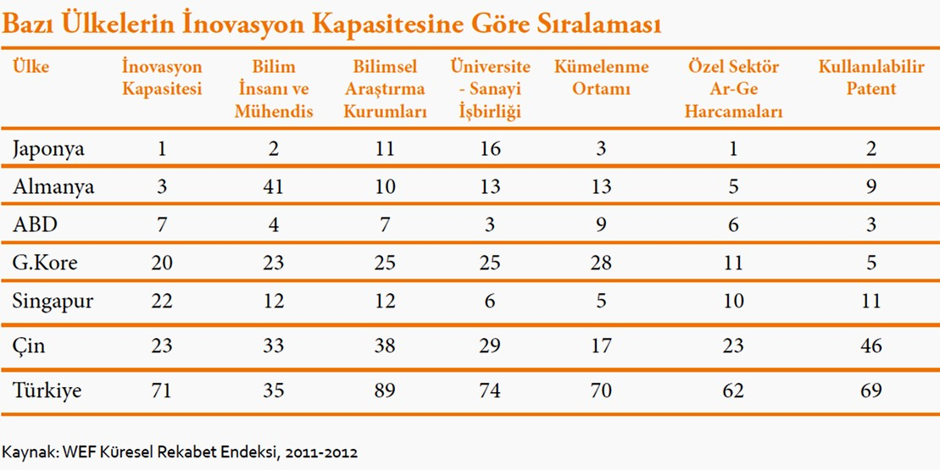
inovasyon kapasitesi

Slide 92

Üniversitelerimiz!
Bilimsel ve Teknolojik Araştırma Yetkinliği Fikri Mülkiyet Havuzu
İşbirliği ve Etkileşim
Girişimcilik ve Yenilikçilik Kültürü Ekonomik Katkı ve Ticarileşme

Slide 93
Üniversitelerimiz!
2014 Yılı İlk 10 Sıra
Orta Doğu Teknik Üniversitesi Sabancı Üniversitesi
Boğaziçi Üniversitesi Bilkent Üniversitesi Koç Üniversitesi
Özyeğin Üniversitesi İstanbul Teknik Üniversitesi TOBB ETÜ
İzmir Yüksek Teknoloji Enstitüsü Selçuk Üniversitesi

Slide 94

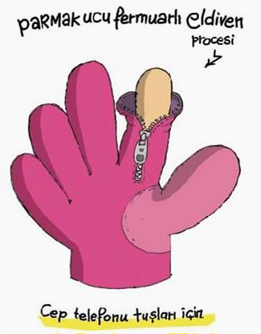
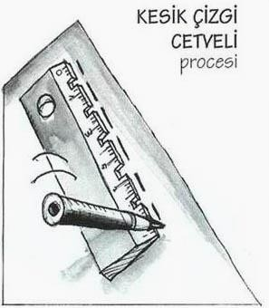
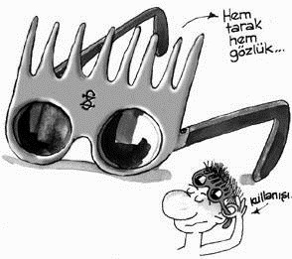

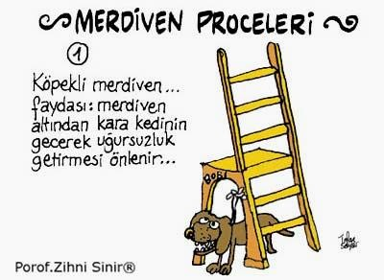
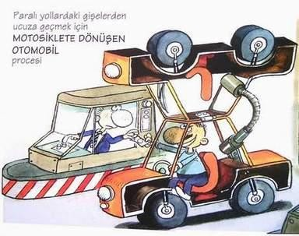
inovasyon ciddi bir iştir!

Slide 95


İlginize teşekkür ederim!

